Slide 1
Výzkum
Poznání
Objektivita
Výzkum v pedagogické praxi
Seminář 03
Gabriela Šimková simkova@ped.muni.cz
Podzim 2024

Slide 2
Témata semináře
1
POZOROVÁNÍ
2
KÓDOVÁNÍ
3
ANALÝZA KVALI DAT

Slide 3
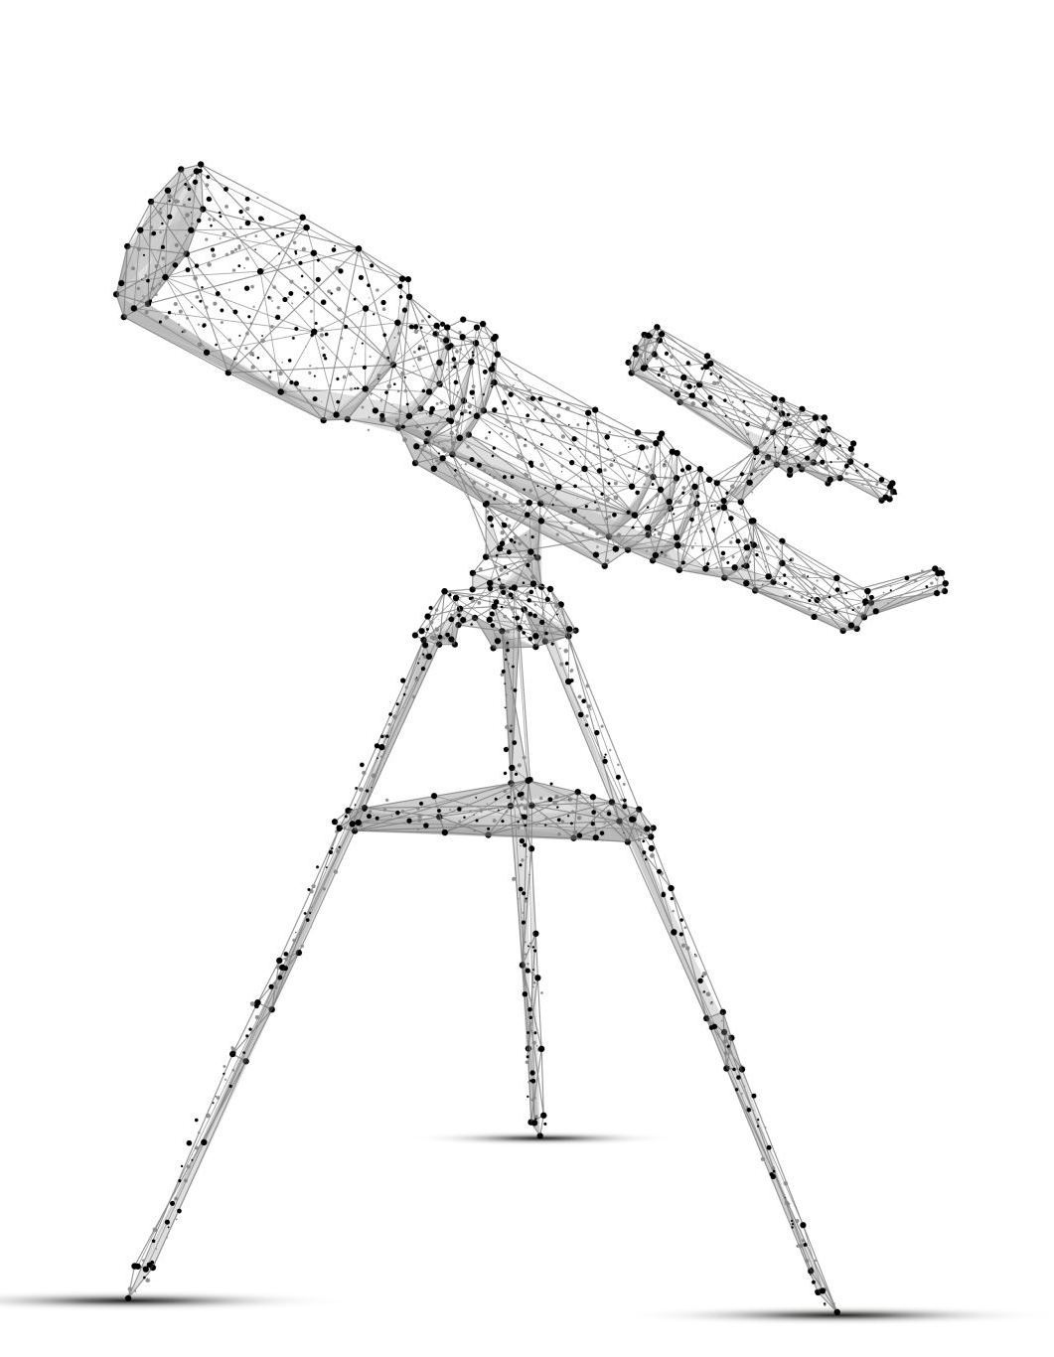
STRUKTURA SEMINÁŘE
POZOROVÁNÍ
Nestrukturované pozorování části vybraného videozáznamu z výuky
Strukturované pozorování části vybraného záznamu z výuky podle Flandersova systému pozorování interakce
Reflexe rozdílů mezi strukturovaným a nestrukturovaným pozorováním

Slide 4
Pozorování
1) Pozorujte dění na části videozáznamu z výuky. Předmětem vašeho pozorování je interakce mezi žáky a vyučujícím.
https://www.youtube.com/watch?v=7S_Mx-lQTxw&t=1400s
Cca 23:24 minuta
2) Pozorujte ten stejný úsek ze záznamu z výuky podle Flandersova systému pro pozorování interakce.
Notes:
Povídání o tom, co se dělo ve výuce:
- různé projevy nezájmu, projevy zájmu, (dis)engagement – jak s tím učitel pracuje
- přístup učitele (strategie motivování, strategie práce se zaujetím, práce s motivací…)
Strategie: možnost volby, možnost pracovat se svými materiály při testu, možnost dobrovolné opravy, úkol na doma

Slide 5
UČITEL/ZAZNAMENEJTE FREKVENCI POZOROVANÉHO JEVU
 | Akceptuje žákovy pocity, projevuje sympatie konstruktivním způsobem.
 | Chválí a povzbuzuje, žertuje, souhlasí s žákovým výkonem.
 | Využívá, akceptuje, objasňuje a rozvíjí myšlenky žáků.
 | Klade otázky, stimuluje žáky, nejde o řečnické otázky.
 | Vykládá, sděluje, přednáší, uvádí své názory.
 | Dává pokyny či příkazy.
 | Kritizuje, uplatňuje svou autoritu, chce změnit žákovo nevhodné chování nebo činnost.

Slide 6
Základní vlastnosti vědeckého pozorování
◉ Plánovitost (předmět a čas pozorování jsou stanoveny dopředu, způsob pozorování je přesně určený a vyzkoušený)
◉ Systematičnost (pozorování se neuskutečňuje živelně, ale organizovaně v určitém čase nebo intervale)
◉ Objektivnost (pozorování je co nejméně ovlivněno subjektivními pocity a názory výzkumníka, náhodností a nepřesností)

Slide 7
„Nie každé prostredie poskytuje ideálne možnosti na pozorovanie. Lepšie sa pozoruje v uzavretých alebo ohraničených priestoroch než v otvorených priestranstvách. Dobre sa pozoruje napríklad pieskovisko, kde sa hrajú deti, ale náročné na pozorovanie je celé detské ihrisko. Veľká plocha a množstvo detí na ihrisku komplikuje pozorovanie. Dobre sa pozoruje v herni alebo v obývačke. Špeciálnym problémom je školská trieda. Je to síce ohraničené prostredie, ale je tu okolo 30 aktérov, činnosti tu prebiehajú rýchlo a frekventovane sa aj striedajú. Pri pozorovaní v triede je nevyhnutné urobiť videonahrávku a podrobné pozorovanie urobiť z nej.“ (Gavora, 2010)

Slide 8
Typy pozorování
Zúčastněné a nezúčastněné pozorování – různá míra zapojení výzkumníka do sledovaných aktivit od nezúčastněnosti po plné zúčastnění
Přímé a nepřímé pozorování – fyzická přítomnost výzkumníka versus zprostředkovaný záznam dění
Strukturované a nestrukturované pozorování – zatímco při strukturovaném pozorování se badatel/ka zaměřuje na předem definované projevy jednání (zpravidla i jejich frekvenci a intenzitu), které obvykle zapisuje do záznamového archu, při pozorování nestrukturovaném sleduje veškeré projevy chování, přičemž se řídí jen obecně definovanými otázkami
Otevřené a skryté pozorování – při otevřeném pozorování jsou účastníci výzkumu otevřeně informováni o roli badatele, zatímco při skrytém pozorování je jeho identita utajena
Notes:
I nestrukturované pozorování by mělo být vedeno výzkumnou otázkou

Slide 9
Principy správného pozorování
Formulujte si jasný předmět pozorování, tj. co přesně pozorujete
Rozmyslete si, jestli realizujete pozorování v rámci kvalitativního výzkumu (méně strukturované) nebo v rámci výzkumu kvantitativního (více strukturované, zaznamenávání četností apod.)
Pozorujte deskriptivně, tj. zaznamenávejte pouze to, co vidíte (nedomýšlejte, nepsychologizujte)
V kvalitativním pozorování je možné do terénních poznámek zahrnout interpretační nápady/postřehy, ty je však nutné graficky oddělit od poznámek
Zvolte vhodný způsob záznamu s ohledem na typ a předmět pozorování (pozorovací arch, deník, terénní poznámky, mapa třídy)
Principy správného pozorování

Slide 10
Postup kvalitativní analýzy dat
Postup kvalitativní analýzy dat
(1) třídění dat, jejich kódování a kategorizace
(2) formulace základních (jádrových) tvrzení
(3) interpretace
(4) komparace (typologizace)
(5) teoretická generalizace
(Švaříček & Šedová, 2013)

Slide 11
Co je cílem kvalitativní analýzy dat?
Identifikovat důležitá témata a kategorie
Určit vztahy mezi významovými kategoriemi
Interpretovat kategorie a vztahy mezi nimi
Vybrat klíčové úryvky/citace ilustrující hlavní zjištění a zařadit je vhodně do textu

Slide 12
Otevřené kódování - jak na to?
Procházíme data (např. přepisy rozhovorů) a zatrháváme důležitá místa
01
K důležitým úryvkům si píšeme komentáře, které úryvek nějakým způsobem rozvíjí
02
Z komentovaných úryvků tvoříme první kódy
03

Slide 13
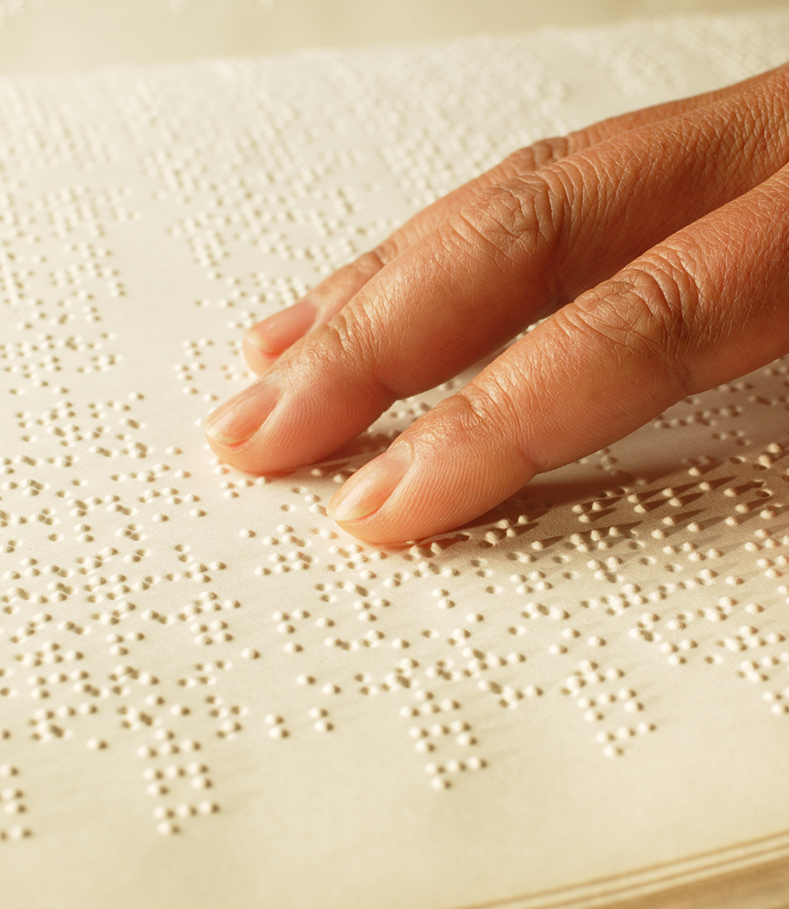
Co je to kód?
V kvalitativní analýze je kód nejčastěji slovo nebo krátká fráze, které vyjadřují nejvýznamnější nebo shrnující znak určité skupiny textových nebo vizuálních dat
Významová kategorie, klíčové slovo, heslo…
Pod jedním kódem shromažďujeme úryvky, které spolu tematicky souvisí

Slide 14
Co přesně kóduji?
Co přesně kóduji?
Jednotkou je významový celek – např. sousloví, věta, odstavec – členíme tak, aby měl sám o sobě smysl.
Úryvky musí mít rozumnou fyzickou velikost

Slide 15
Aktivita II
PRACUJTE NEJPRVE INDIVIDUÁLNĚ, NÁSLEDNĚ VE SKUPINÁCH. KÓDUJTE PŘEDLOŽENOU UKÁZKU Z ROZHOVORU.
TEXT SI NEJPRVE CELÝ PŘEČTĚTE - PIŠTĚ SI KOMENTÁŘE.
AŽ PŘI DRUHÉM ČTENÍ PŘIŘAZUJTE ÚRYVKŮM KÓDY.
Notes:
Způsoby adaptace ukrajinských žáků do české školy?
Jakými způsoby se ukrajinští žáci/žákyně adaptovali?
Sami – podtrhnout zajímavé/podstatné věci
Ve dvojici – kódy – ideálně kód reprzentuje téma, které se tam objevuje víckrát
Prostor pro vlastní rozhovor

Slide 16
Typy kódů
Kódy mohou vycházet z teorie – připravím si je před samotnou analýzou a následně je aplikuji na data („teoretická mřížka“).
Kódy mohou vycházet ze samotných dat – „zakotvené kódy“.
Zpravidla obě strategie kombinujeme, v kvalitativní analýze dat bychom se ale měli co nejvíce snažit o tvorbu zakotvených kódů.
Pozor na příliš obecné versus příliš konkrétní kódy

Slide 17
Na co při kódování myslet
Data čteme opakovaně
Snažíme se držet samotných dat – tj. „nešroubovat“ na data vlastní předpoklady
Kód by měl být v datech zastoupen opakovaně a data bychom měli kódovat systematicky
Pokud se kódy v datech potkávají, ukazuje to na zajímavé souvislosti

Slide 18
Co dělat po otevřeném kódování?
Co dělat po otevřeném kódování?
Po fázi otevřeného kódování následuje fáze kategorizování
Je potřeba vytvořit seznam kódů a jejich výskytů a významově příbuzné kódy shlukovat do kategorií (nebo naopak kódy obecnější povahy rozštěpit na dílčí sub-kódy)
V další fázi analytické práce hledáme vztahy mezi identifikovanými kategoriemi, ty pak tvoří kostru analytického „příběhu“ či hlavní argumentační linie výsledné studie
Vztahy mezi kategoriemi je vhodné nějak graficky znázornit (schéma, diagram, model apod.)

Slide 19
interpretace
Interpretace
Systematický rozbor toho, co kategorizovaná data znamenají; neexistuje striktní hranice mezi analýzou a interpretací.
Při vysvětlování významu našich dat využíváme odbornou teoretickou literaturu, zjištění z jiných výzkumů, vlastní zkušenosti z jiných výzkumů apod.
Je třeba jasně (třeba i graficky) odlišit, kde končí data a kde začíná autorčina/autorova interpretace.

Slide 20
Příklad postupu kvalitativní analýzy dat (step by step) v interaktivní osnově
https://is.muni.cz/auth/el/ped/podzim2021/SZ6006/index.qwarp?prejit=6830654

Slide 21
Děkuji za pozornost
Docházka

